Slide 1
SYSTEM REJESTRACJI BRONI (SRB)
System Rejestracji Broni będzie zawierał dane o broni palnej do użytku cywilnego oraz jej istotnych częściach znajdującej się w legalnym posiadaniu na terenie Polski, zgodnie z Ustawą o wykrywaniu działalności gospodarczej w zakresie wytwarzania i obrotu materiałami wybuchowymi, bronią, amunicją oraz wyrobami i technologią o przeznaczeniu wojskowym lub policyjnym.
Wnioskodawcą i beneficjentem projektu
Ministerstwo Spraw Wewnętrznych i Administracji
Projekt realizowany bez udziału partnerów
Źródło finansowania SRB
budżet państwa, część 42;
środki UE: Program Operacyjny Polska Cyfrowa, Oś Priorytetowa II „E-administracja i otwarty rząd” Działanie 2.1 Wysoka dostępność i jakość usług publicznych.
Całkowity koszt projektu SRB
10 842 446,00 zł
Okres realizacji projektu
od grudnia 2019 r. do grudnia 2022 r.

Slide 2
Cele Projektu
CEL 1 | CEL STRATEGICZNY
Udostępnienie koncesjonowanym przedsiębiorcom e-usług służących do ewidencjonowania broni palnej do użytku cywilnego zgodnie z wymaganiami UE oraz ułatwiających przeprowadzanie transakcji | Sprawne Państwo 2020 DOBRE PRAWO 3.1. Optymalizacja procedur administracyjnych i EFEKTYWNE ŚWIADCZENIE USŁUG PUBLICZNYCH 4.5. Standaryzacja i zarządzanie usługami publicznymi
CEL 2 | CEL STRATEGICZNY
Optymalizacja procesu informowania organów państwa o transakcjach związanych z cywilną bronią palną i jednoznaczna identyfikacja broni | Sprawne Państwo 2020 DOBRE PRAWO 3.1. Optymalizacja procedur administracyjnych i EFEKTYWNE ŚWIADCZENIE USŁUG PUBLICZNYCH 4.5. Standaryzacja i zarządzanie usługami publicznymi ZAPEWNIENIE WYSOKIEGO POZIOMU BEZPIECZEŃSTWA I PORZĄDKU PUBLICZNEGO 6.4.Przeciwdziałanie i zwalczanie przestępstw i zagrożeń związanych z ochroną bezpieczeństwa i porządku publicznego
CEL 3 | CEL STRATEGICZNY
Archiwizacja i przejmowanie ewidencji przedsiębiorców, którzy zakończyli koncesjonowaną działalność gospodarczą | Sprawne Państwo 2020 DOBRE PRAWO 3.1. Optymalizacja procedur administracyjnych

Slide 3
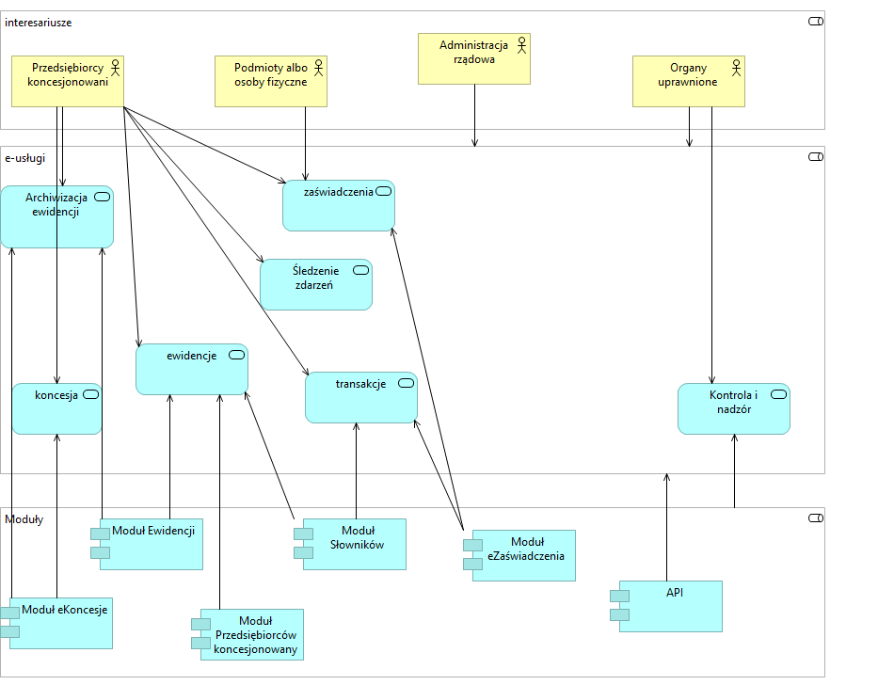
ARCHITEKTURA

Slide 4
SRB – prezentacja założeń systemu
Film zostanie uruchomiony oddzielnie z uwagi na rozmiar

